Slide 1
Pseudocódigo Programación II
Estructuras Condicionales en Pseudocódigo

Slide 2
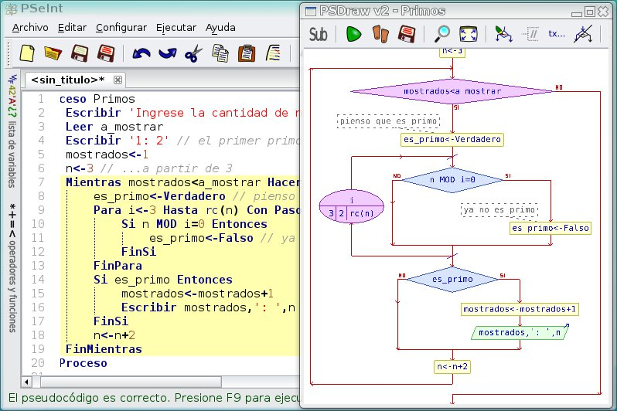
Pseudocódigo: Representación de algoritmos en lenguaje sencillo.
Estructuras Condicionales: Facilitan la toma de decisiones en el programa.

Slide 3
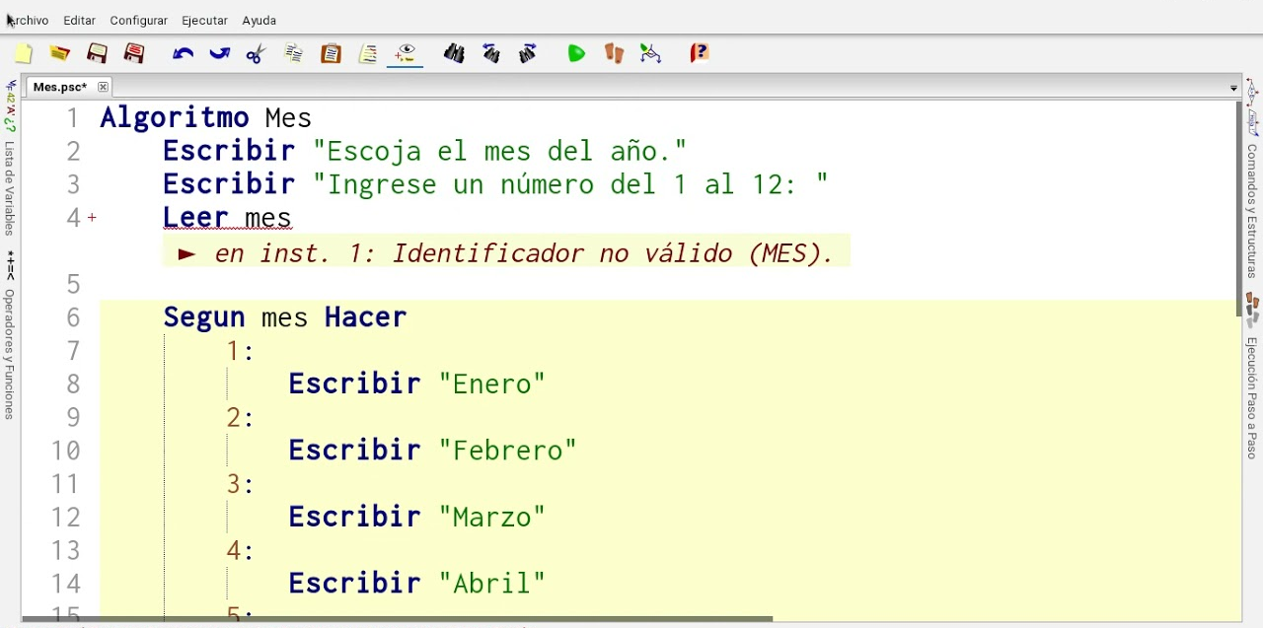
LA estructura “según”
La estructura "Según" en PSeInt es una herramienta poderosa que te permite tomar decisiones complejas en función del valor de una variable o expresión

Slide 4
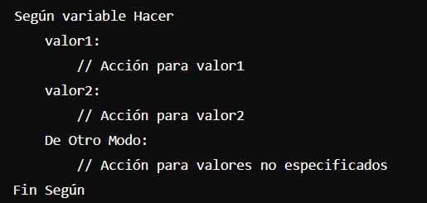
Uso de "según”
Es especialmente útil cuando te enfrentas a múltiples opciones
y necesitas ejecutar diferentes bloques de código según la opción seleccionada

Slide 5
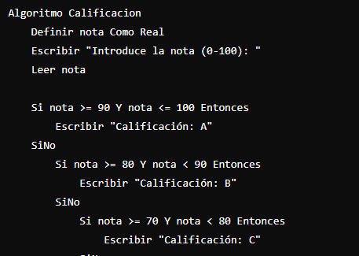
Ejemplo:
Actividad Práctica
Desarrollar y Ejecutar el Código Juntos:
Introducción de la calificación.
Ejecución en PSeInt.
Modificación del Algoritmo:
Cambiar rangos o mensajes.

Slide 6
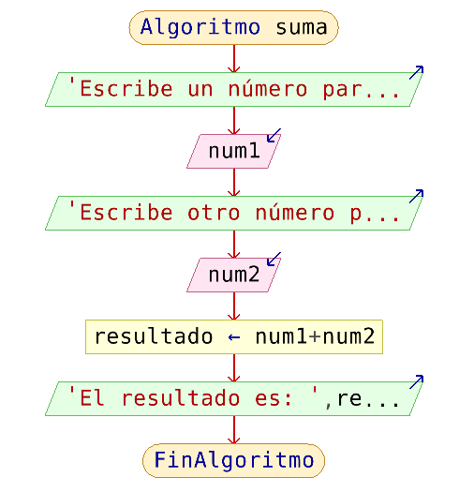
Diagrama de flujo
Diagrama de Flujo: Representación gráfica de un algoritmo o proceso. Usa símbolos estandarizados para representar operaciones, decisiones y flujo de control

Slide 7
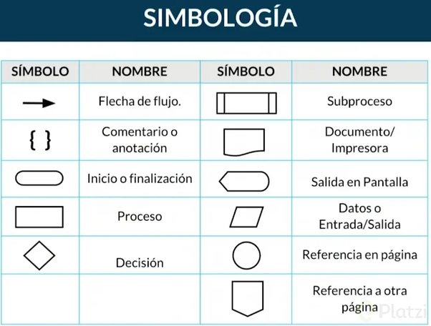

Slide 8
Importancia en la Programación:
Facilitan la visualización del flujo de un algoritmo.
Ayudan a identificar errores lógicos y mejorar la claridad del algoritmo.
Facilitan la comunicación de ideas entre programadores.

Slide 9
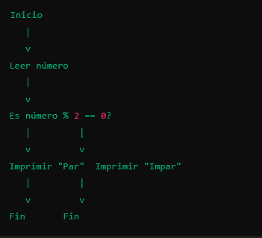
Algoritmo para determinar si un número es par o impar

Slide 10
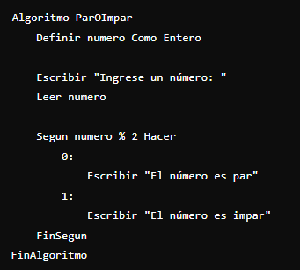
Pseudocódigo en PSeInt:

Slide 11
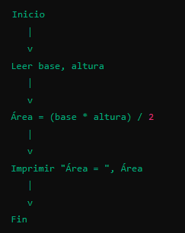
Actividad Práctica
Crear un diagrama de flujo para un algoritmo simple para
Calcular el área de un triángulo y luego lo traducirán a pseudocódigo en pseint

Slide 12
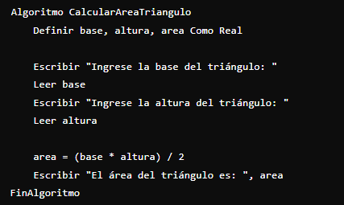

Slide 13
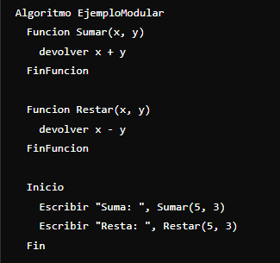
Metodología de la programación
La programación modular: divide un programa en módulos o funciones independientes que realizan tareas específicas. Esto mejora la organización y facilita el mantenimiento.

Slide 14
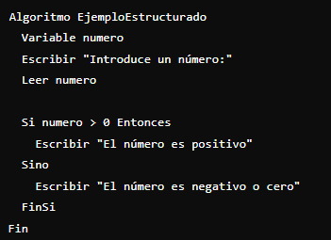
Programación Estructurada:
La programación estructurada se basa en el uso de estructuras de control (secuencial, condicional, iterativa) para controlar el flujo del programa. Busca simplificar el desarrollo evitando el uso de saltos incontrolados.

Slide 15
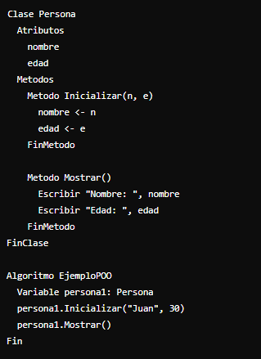
Programación Orientada a Objetos:
La programación orientada a objetos (POO) organiza el código en "objetos" que contienen datos y métodos. Facilita la reutilización del código y la creación de sistemas complejos mediante la creación de clases y la relación entre ellas.

Slide 16
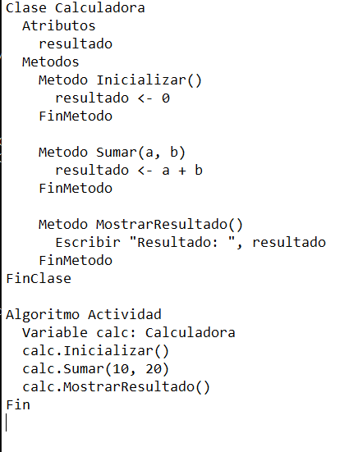
Actividad Práctica
Implementar un algoritmo que use los tres enfoques.
Escribir el código de una calculadora

Slide 17
Metodología de la Programación
La metodología de programación es un conjunto de técnicas y prácticas utilizadas para el desarrollo sistemático y eficiente de software.
Incluye enfoques como la programación modular, estructurada, y orientada a objetos.

Slide 18
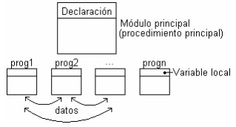
Programación Modular
Divide el código en módulos o componentes independientes y reutilizables. Cada módulo realiza una tarea específica, facilitando la organización, mantenimiento y reutilización del código

Slide 19
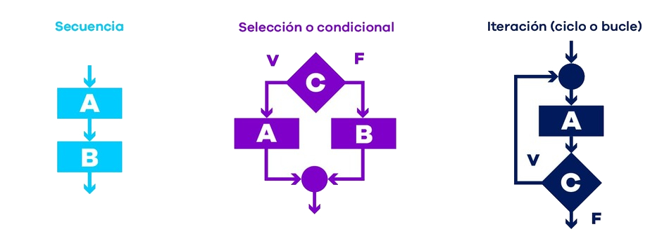
Programación Estructurada
Utiliza estructuras de control como secuencias, decisiones y bucles.
Promueve un código claro y legible, eliminando el uso de saltos incontrolados como el 'goto’.
Ejemplo: Uso de bucles for y estructuras if-else para el control de flujo.

Slide 20
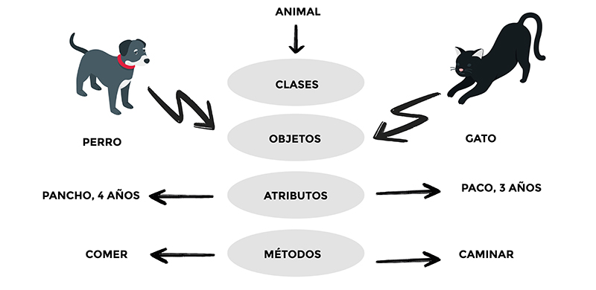
Programación Orientada a Objetos
Organiza el código en objetos que contienen datos y métodos.
Principios clave: encapsulación, herencia, y polimorfismo.
Facilita el desarrollo más intuitivo y escalable.

Slide 21

Tarea Guía de estudio

